Slide 1
1 классы
Вода — одно из самых распространенных веществ в природе и главная составная часть всех живых организмов. Она покрывает около 2/3 поверхности нашей планеты. Без воды жизнь на Земле была бы невозможна.
Все живые существа на 75 % состоят из воды. Это самый необходимый элемент живой природы. Вода постоянно совершает круговорот между морями, атмосферой и сушей, создавая условия, в которых может существовать и развиваться жизнь.
Под лучами Солнца вода испаряется из водоемов и поднимается в воздух. Там капельки воды собираются в облака и тучи и выпадают на землю в виде дождя или снега, который превращается в воду. Она впитывается в землю и снова возвращается в моря, реки и озера. И все начинается сначала. Так происходит круговорот воды в природе.
Вещества в зависимости от температуры замерзания, плавления и кипения могут встречаться в природе в трех агрегатных состояниях — твердом, жидком и газообразном.

Slide 2
Задачи | Состояние воды
Катя залила 8 формочек водой, а Незнайке надо залить на 2 формочки больше. Сколько игрушек они сделают вместе?
Имеются 2 сосуда 3л и 5л. Как с помощью этих сосудов налить из водопроводного крана 20л воды?
На полив цветов Незнайка налил в бочку 20 л воды, чтобы она нагрелась на солнышке. Вечером он из бочки в Мушкину лейку налил 4л воды, Медунице налил 6л, а в лейку Незнайки вместилось 9 литров. Сколько литров воды ушло на полив цветов?

Slide 3
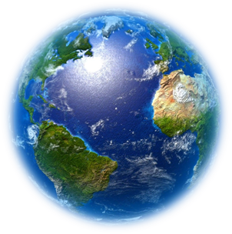
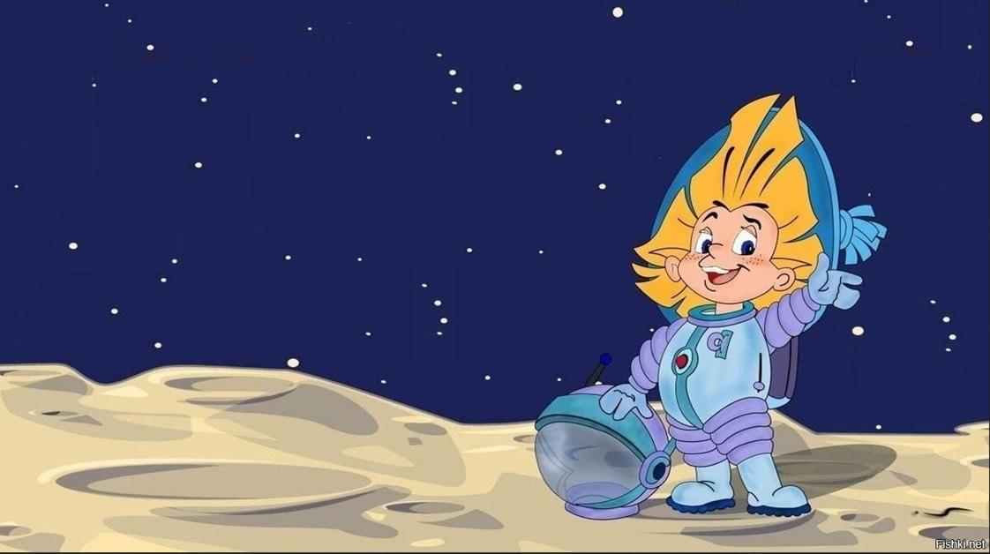
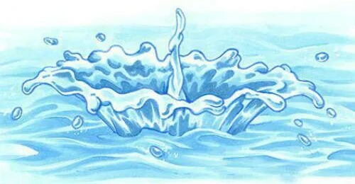
Урок окружающего мира и математики в 1 классе
Тема: «Вода – источник жизни»
Тип урока: урок комплексного применения знаний и умений, формирования знаний о некоторых свойствах воды, значении воды в природе и для человека, бережном отношении к воде.
Вода — одно из самых распространенных веществ в природе и главная составная часть всех живых организмов. Она покрывает около 2/3 поверхности нашей планеты. Без воды жизнь на Земле была бы невозможна.

Slide 4
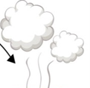
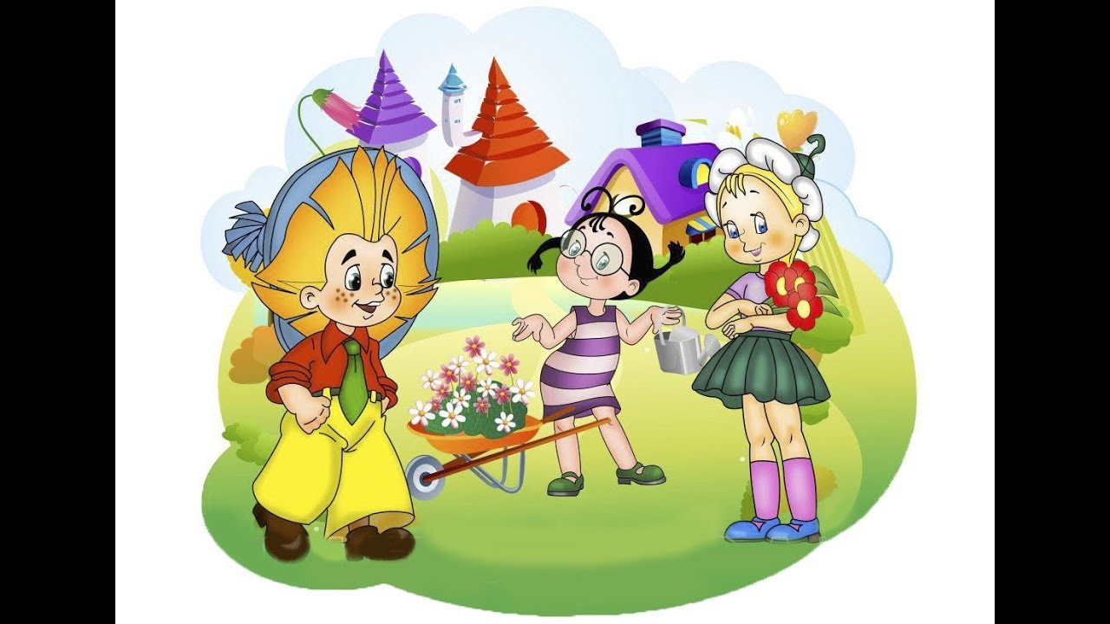
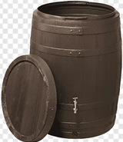
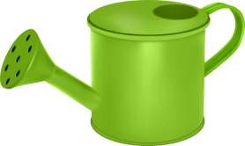
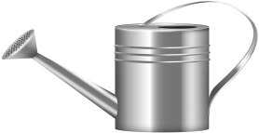
Вещества в зависимости от температуры замерзания, плавления и кипения могут встречаться в природе в трех агрегатных состояниях — твердом, жидком и газообразном. Вода замерзает при О °С, а кипит при 100 °С.
Три состояния воды
Катя залила 8 формочек водой, а Незнайке надо залить на 2 формочки больше. Сколько игрушек они сделают вместе?
Имеются 2 сосуда 3л и 5л. Как с помощью этих сосудов налить из водопроводного крана 20л воды?
На полив цветов Незнайка налил в бочку 20 л воды, чтобы она нагрелась на солнышке. Вечером он из бочки в Мушкину лейку налил 4л воды, Медунице налил 6л, а в лейку Незнайки вместилось 9 литров. Сколько литров воды ушло на полив цветов?
20 л

Slide 5
Три состояния воды
Катя залила 8 формочек водой, а Незнайке надо залить на 2 формочки больше. Сколько игрушек они сделают вместе?
Вещества в зависимости от температуры замерзания, плавления и кипения могут встречаться в природе в трех агрегатных состояниях — твердом, жидком и газообразном. Вода замерзает при О °С, а кипит при 100 °С.
Имеются 2 сосуда 3л и 5л. Как с помощью этих сосудов налить из водопроводного крана 20л воды?
На полив цветов Незнайка налил в бочку 20 л воды, чтобы она нагрелась на солнышке. Вечером он из бочки в Мушкину лейку налил 4л воды, Медунице налил 6л, а в лейку Незнайки вместилось 9 литров. Сколько литров воды ушло на полив цветов?
20 л

Slide 6
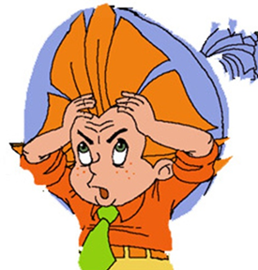
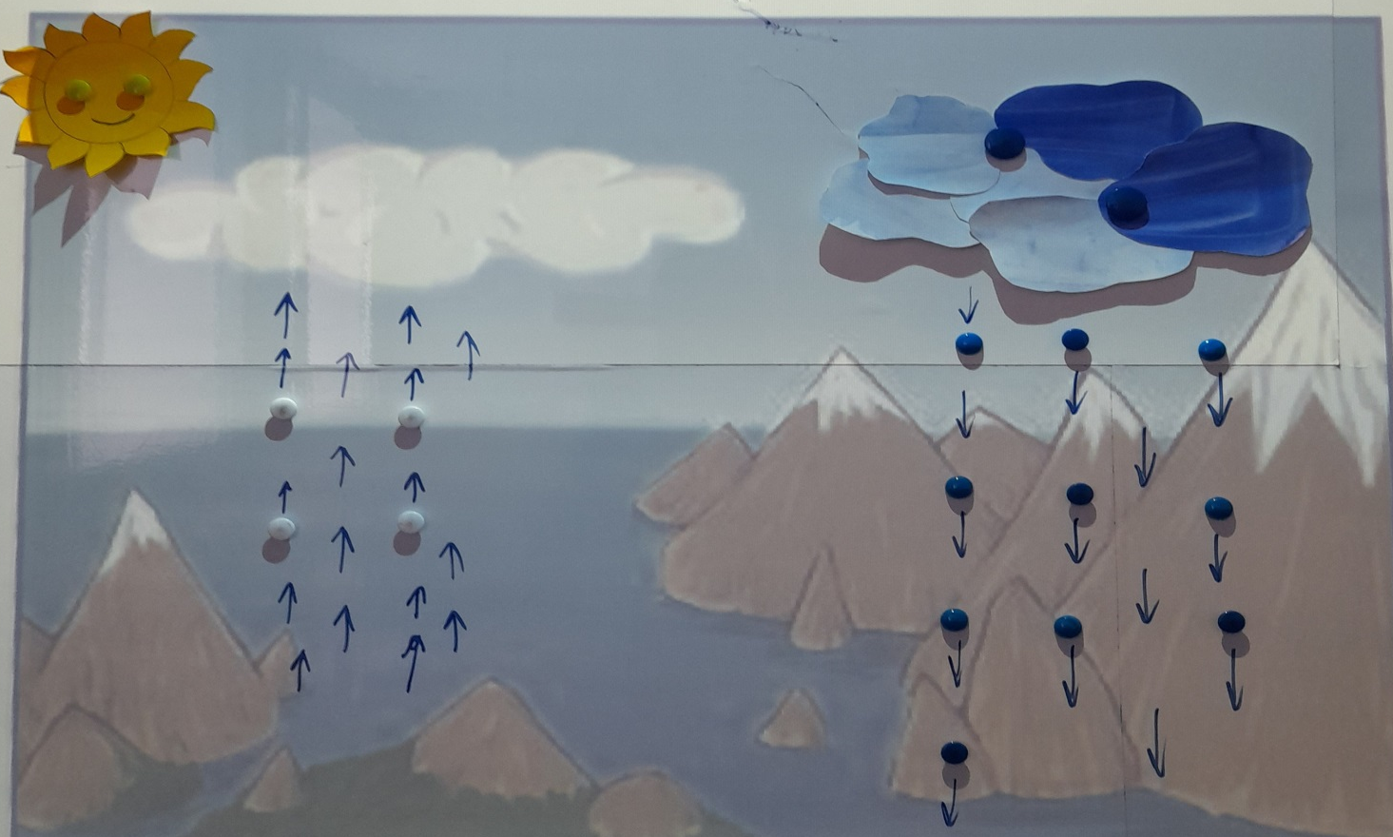
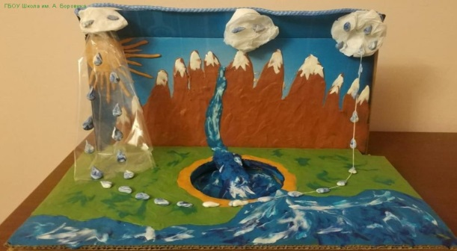
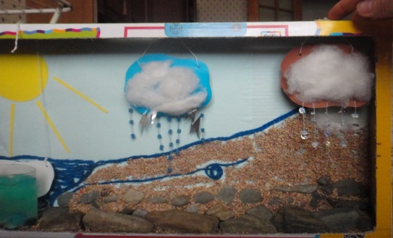
Круговорот воды в природе
п
р
л
д
д
о
д
о
л
а
о
а
л
н
е
и
н
а
т
м
а
т
у
а

Slide 7
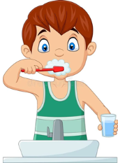
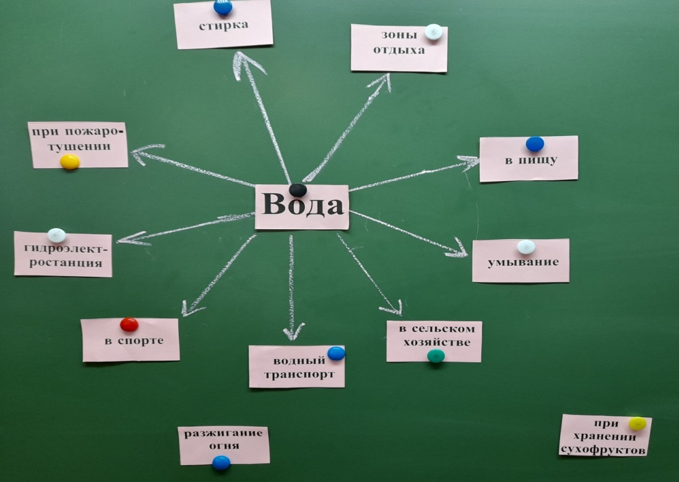
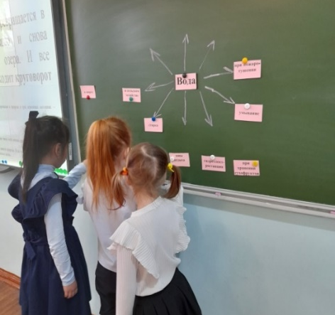
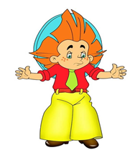
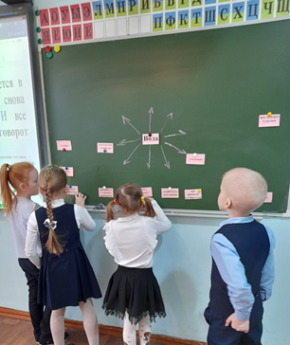
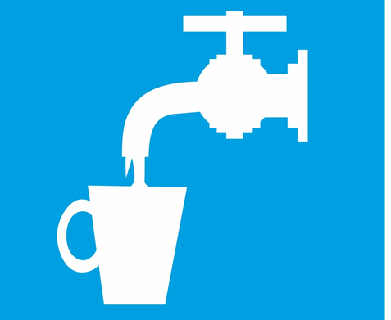
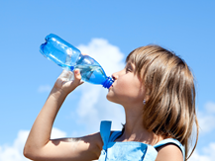
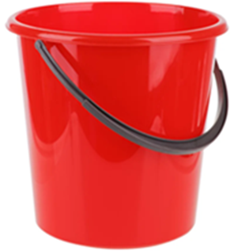
Значение воды?
На умывание Незнайке требуется 5 л воды, на чистку зубов 10 л. Сколько всего литров воды требуется Незнайке для умывания и чистки зубов?
На сколько больше воды уходит на чистку зубов, чем на умывание?
Для приготовления обеда уходит 5 л воды, а на мытьё посуды на 7 л больше . Сколько всего литров воды уходит на мытьё посуды?
Перевозка пассажиров и грузов
В квартире неисправен кран, из которого за 1 час вытекает 1 стакан воды. Сколько чистой воды вытекает за сутки?
Место
отдыха
Занятие
спортом
Выработка электроэнергии
Водные ресурсы
24 стакана = 4 л
1 неделя – 28 л
Для питья
и в быту
В промышлен-ности
Рыболовство и охота
В сельском хозяйстве
При пожаротушении
10л
10л
10л
Без воды жизнь на Земле была бы невозможна

Slide 8
Значение воды?
На умывание Незнайке требуется 5 л воды, на чистку зубов 10 л. Сколько всего литров воды требуется Незнайке для умывания и чистки зубов?
На сколько больше воды уходит на чистку зубов, чем на умывание?
Для приготовления обеда уходит 5 л воды, а на мытьё посуды на 7 л больше . Сколько всего литров воды уходит на мытьё посуды?
Перевозка пассажиров и грузов
В квартире неисправен кран, из которого за 1 час вытекает 1 стакан воды. Сколько чистой воды вытекает за сутки?
Место
отдыха
Занятие
спортом
Выработка электроэнергии
Водные ресурсы
24 стакана = 4 л
1 неделя – 28 л
Для питья
и в быту
В промышлен-ности
Рыболовство и охота
В сельском хозяйстве
При пожаротушении
10л
10л
10л
Без воды жизнь на Земле была бы невозможна

Slide 9
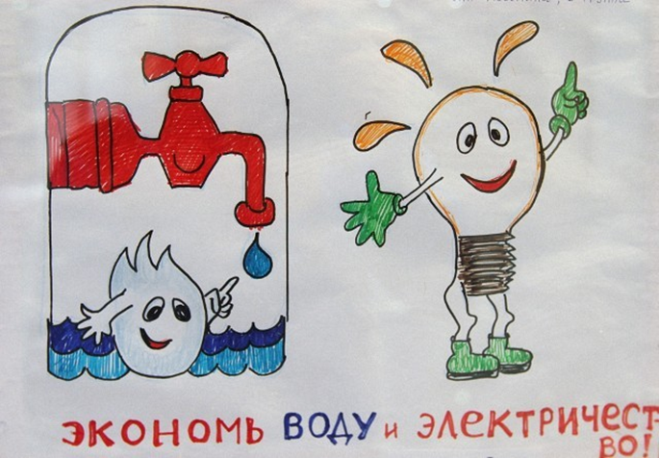
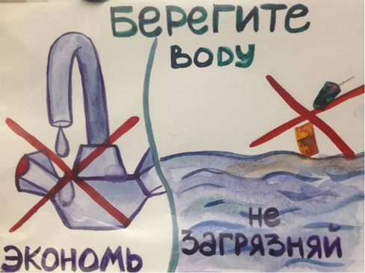
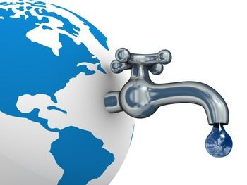
Рефлексия
Что вы можете сделать для охраны воды?
Как сберечь воду при умывании, при чистке зубов?
- Почему необходимо беречь и охранять воду?
- Какие водоёмы и источники находятся в нашей местности? Что вы скажете об их экологическом состоянии?
Воду попусту не лей,
Дорожить водой умей,
Закрывай покрепче кран,
Чтоб не вытек океан.

